Slide 1
Operaciones de pixel

Slide 2
Temario
Operaciones de pixel básicas:
Modificar la intensidad de la imagen.
Invertir la imagen.
Operador umbral.
Autocontraste.
Autocontraste modificado.
Operador logaritmo.
Operador exponencial.
Corrección gamma (operador potencia).

Slide 3

Operaciones de pixel
Las operaciones de pixel realizan una modificación de los valores de los pixeles sin cambiar el tamaño, la geometría o la estructura local de la imagen.
Cada nuevo valor de pixel $b=I^{′}(u,v)$ depende exclusivamente del valor anterior $a=I(u,v)$ en la misma posición.

Slide 4
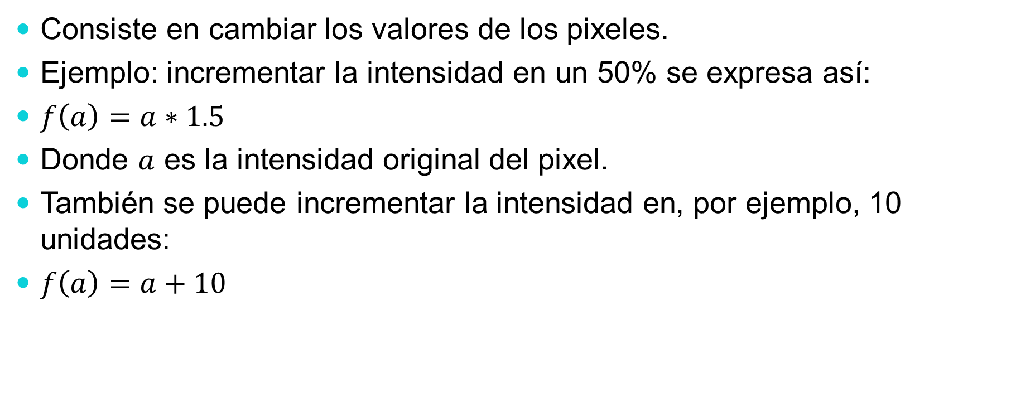
Modificar la intensidad de la imagen
Consiste en cambiar los valores de los pixeles.
Ejemplo: incrementar la intensidad en un 50% se expresa así:
$f\left(a\right)=a∗1.5$
Donde $a$ es la intensidad original del pixel.
También se puede incrementar la intensidad en, por ejemplo, 10 unidades:
$f\left(a\right)=a+10$

Slide 5
Modificar la intensidad en OpenCV
La función addWeighted(imagen1, a, imagen2, b, c) regresa:
a * imagen1 + b * imagen2 + c.
Se puede usar para modificar la intensidad de la imagen1 poniendo b y la imagen2 a ceros.

Slide 6
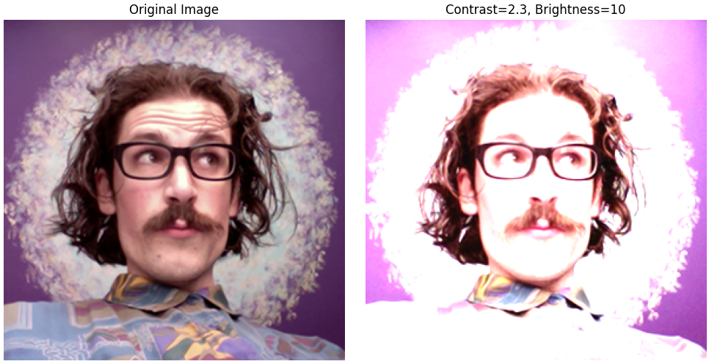
Ejemplo

Slide 7
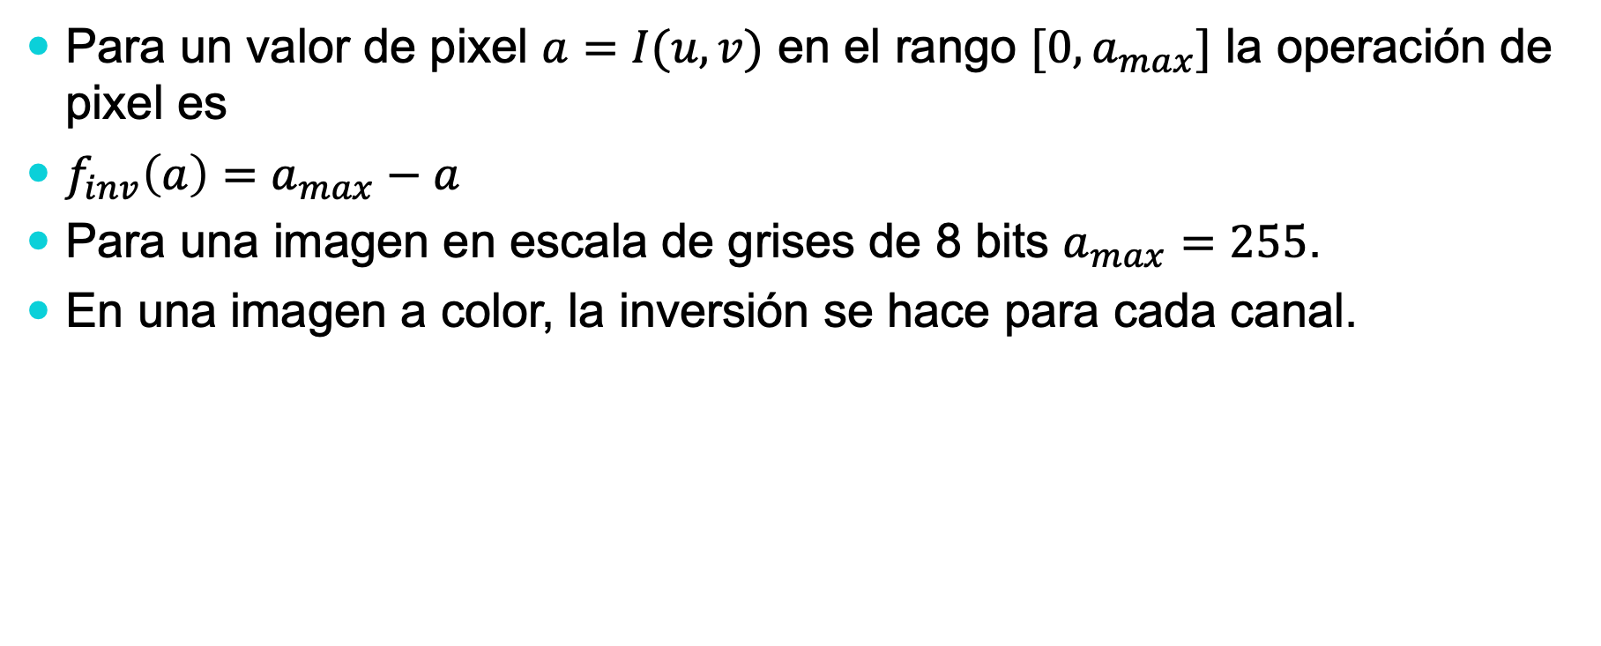
Invertir una imagen
Para un valor de pixel $a=I(u,v)$ en el rango $[0, a_{max}]$ la operación de pixel es
$f_{inv}\left(a\right)=a_{max}−a$
Para una imagen en escala de grises de 8 bits $a_{max}=255$.
En una imagen a color, la inversión se hace para cada canal.

Slide 8
Ejemplo
Imagen original Imagen invertida
255 | 100 | 0 | 90
200 | 40 | 25 | 140
152 | 77 | 220 | 192
45 | 88 | 25 | 110
0 | 155 | 255 | 165
55 | 215 | 230 | 115
103 | 178 | 35 | 63
219 | 167 | 230 | 145

Slide 9
Invertir una imagen con OpenCV
Se utiliza la función cv.bitwise_not(image).

Slide 10
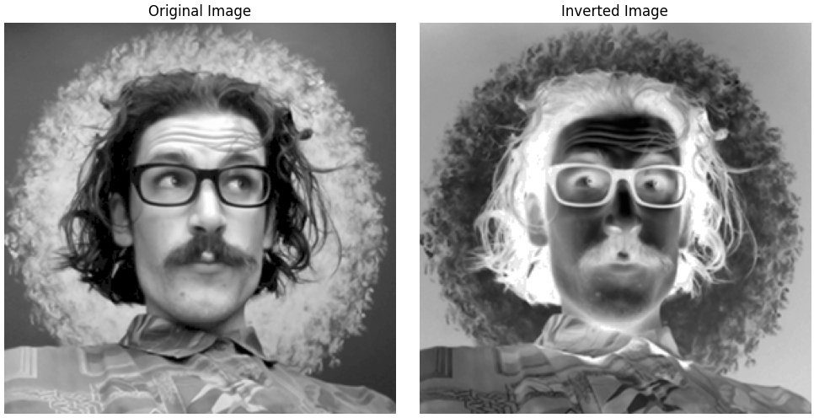
Invertir una imagen en tonos de gris

Slide 11
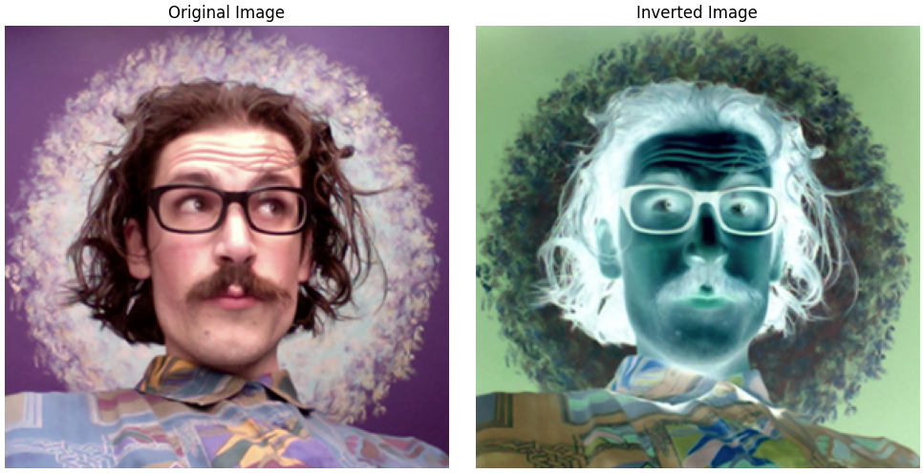
Invertir una imagen a color

Slide 12
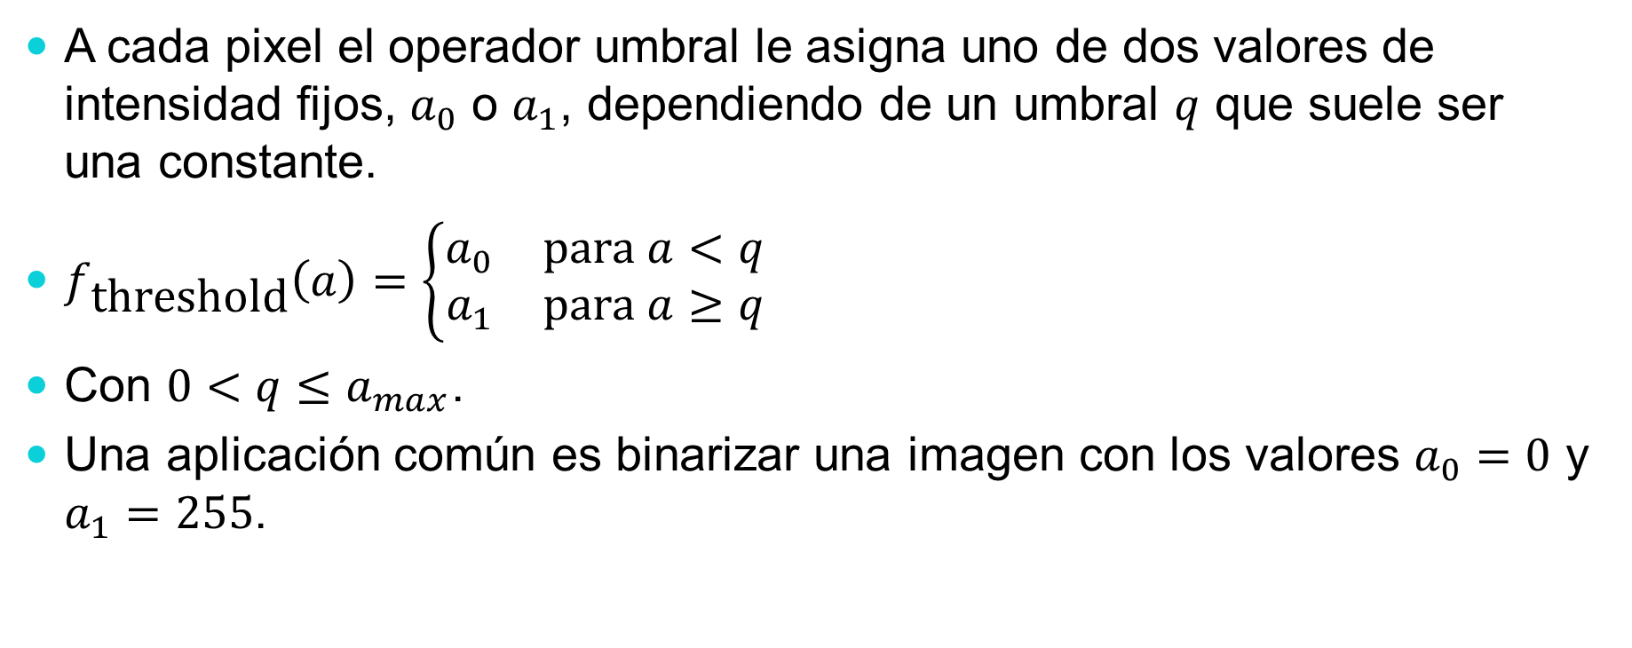
Operador umbral
A cada pixel el operador umbral le asigna uno de dos valores de intensidad fijos, $a_{0}$ o $a_{1}$, dependiendo de un umbral $q$ que suele ser una constante.
$f_{\text{threshold}}\left(a\right)=\left\{\begin{matrix}a_{0} & \text{para} a<q \\ a_{1} & \text{para} a≥q\end{matrix}\right.$
Con $0<q≤a_{max}$.
Una aplicación común es binarizar una imagen con los valores $a_{0}=0$ y $a_{1}=255$.

Slide 13
Operación umbral en OpenCV
Se utiliza la función cv.threshold().

Slide 14
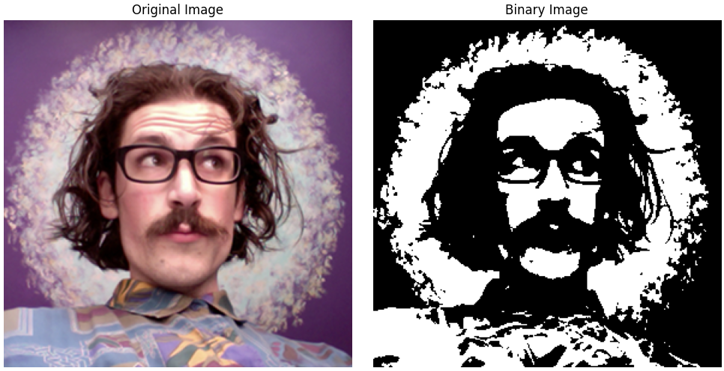
Ejemplo

Slide 15
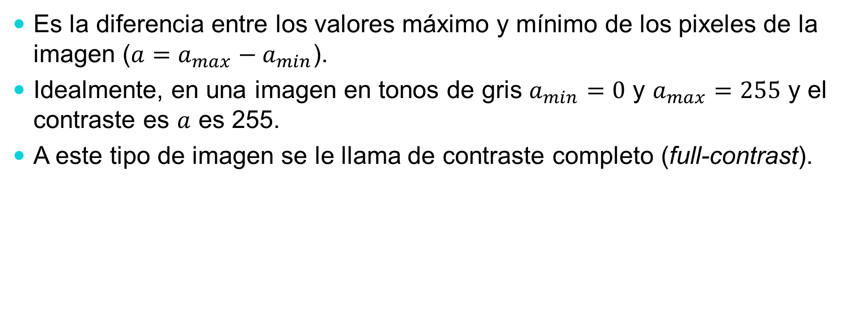
Contraste
Es la diferencia entre los valores máximo y mínimo de los pixeles de la imagen (${a=a}_{max}−a_{min}$).
Idealmente, en una imagen en tonos de gris $a_{min}=0$ y $a_{max}=255$ y el contraste es $a$ es 255.
A este tipo de imagen se le llama de contraste completo (full-contrast).

Slide 16
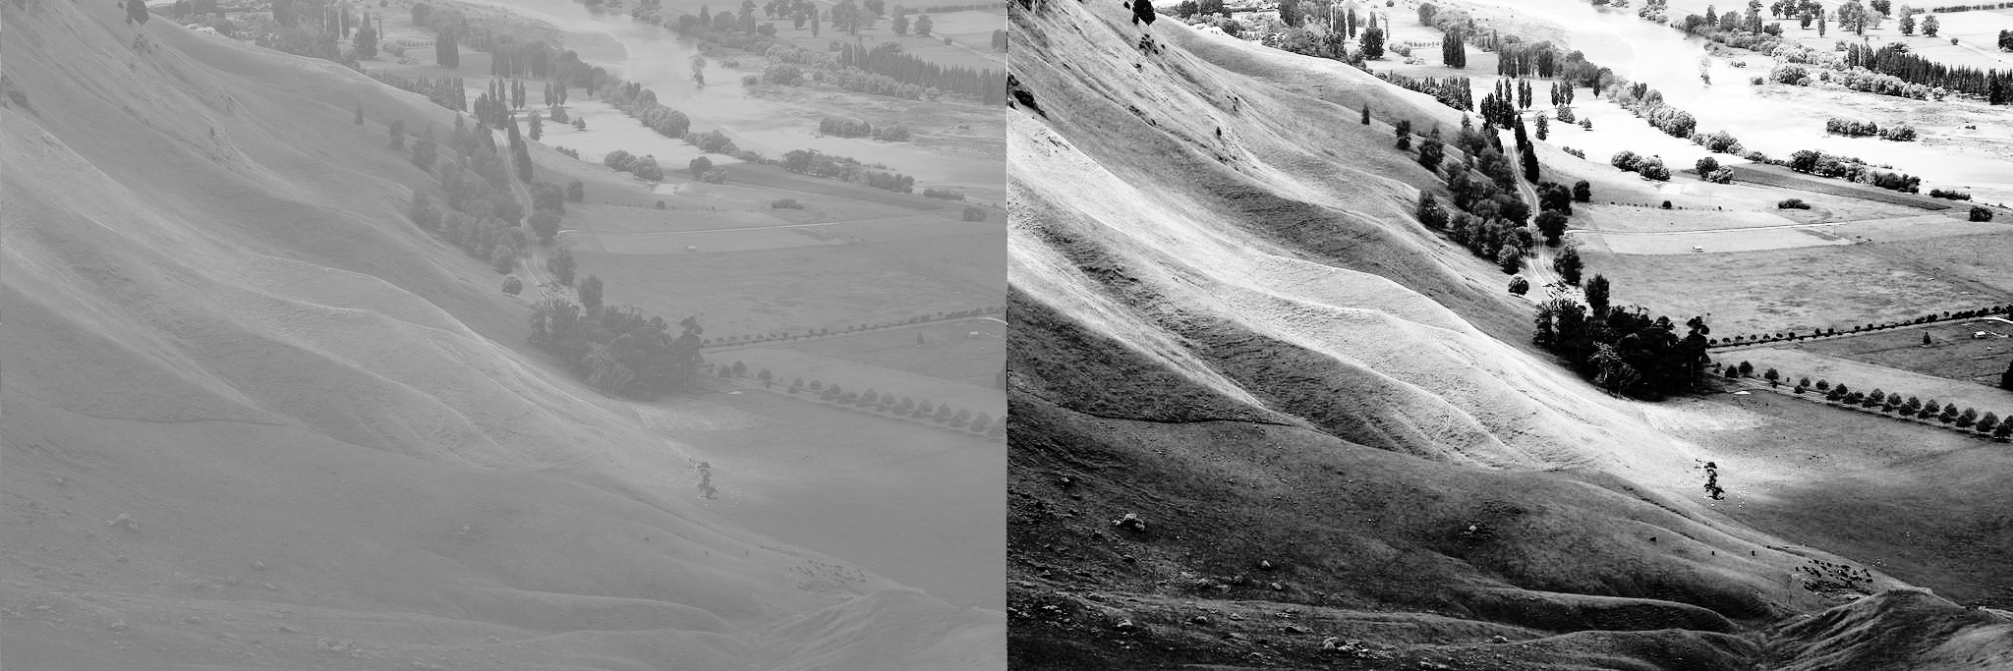
Contraste
Bajo contraste Alto contraste

Slide 17
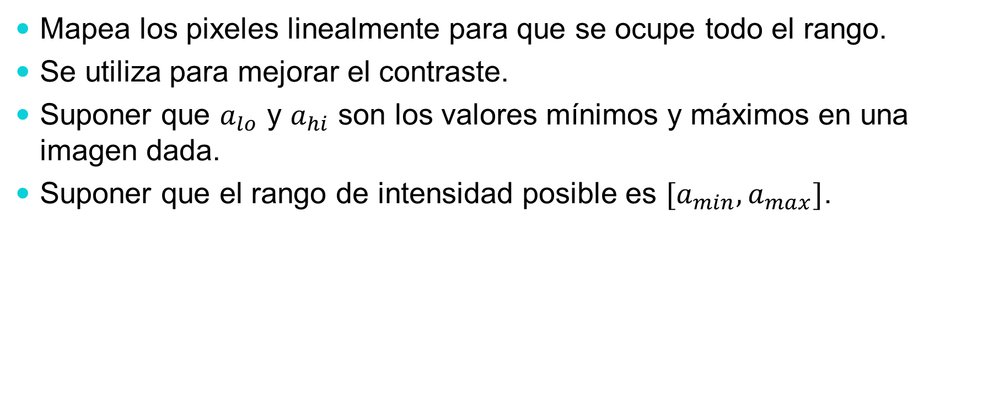
Autocontraste
Mapea los pixeles linealmente para que se ocupe todo el rango.
Se utiliza para mejorar el contraste.
Suponer que $a_{lo}$ y $a_{hi}$ son los valores mínimos y máximos en una imagen dada.
Suponer que el rango de intensidad posible es $[a_{min},a_{max}]$.

Slide 18
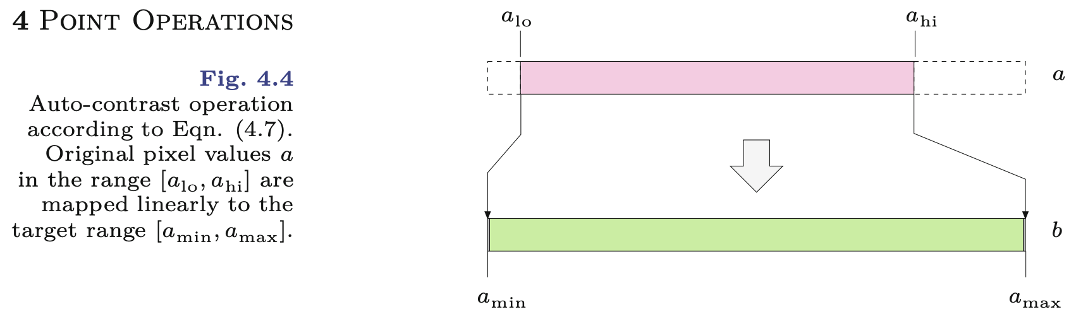
Autocontraste

Slide 19
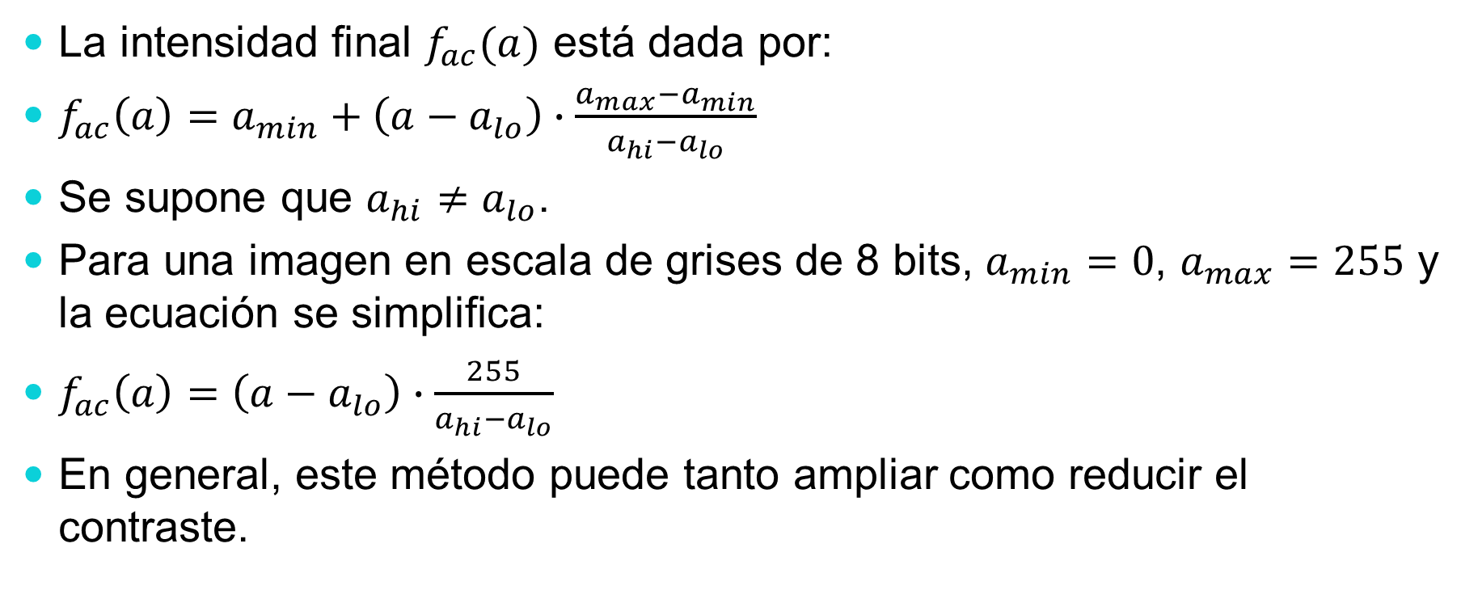
Autocontraste
La intensidad final $f_{ac}(a)$ está dada por:
$f_{ac}\left(a\right)=a_{min}+\left(a−a_{lo}\right)∙\frac{a_{max}−a_{min}}{a_{hi}−a_{lo}}$
Se supone que $a_{hi}≠a_{lo}$.
Para una imagen en escala de grises de 8 bits, $a_{min}=0$, $a_{max}=255$ y la ecuación se simplifica:
$f_{ac}\left(a\right)=\left(a−a_{lo}\right)∙\frac{255}{a_{hi}−a_{lo}}$
En general, este método puede tanto ampliar como reducir el contraste.

Slide 20
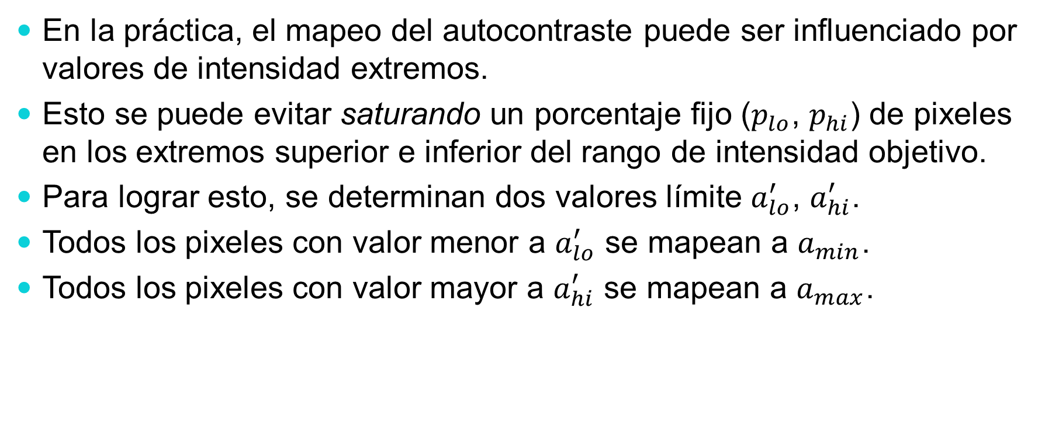
Autocontraste modificado
En la práctica, el mapeo del autocontraste puede ser influenciado por valores de intensidad extremos.
Esto se puede evitar saturando un porcentaje fijo ($p_{lo}$, $p_{hi}$) de pixeles en los extremos superior e inferior del rango de intensidad objetivo.
Para lograr esto, se determinan dos valores límite $a_{lo}^{′}$, $a_{hi}^{′}$.
Todos los pixeles con valor menor a $a_{lo}^{′}$ se mapean a $a_{min}$.
Todos los pixeles con valor mayor a $a_{hi}^{′}$ se mapean a $a_{max}$.

Slide 21
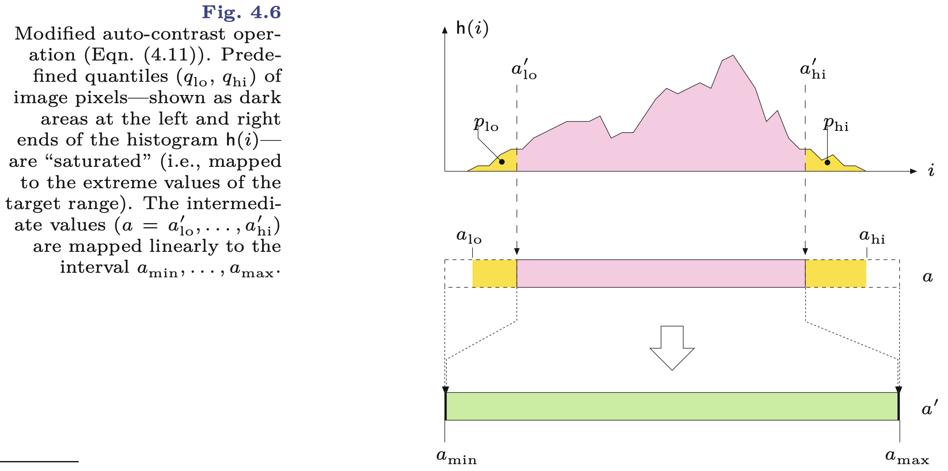
Autocontraste modificado

Slide 22
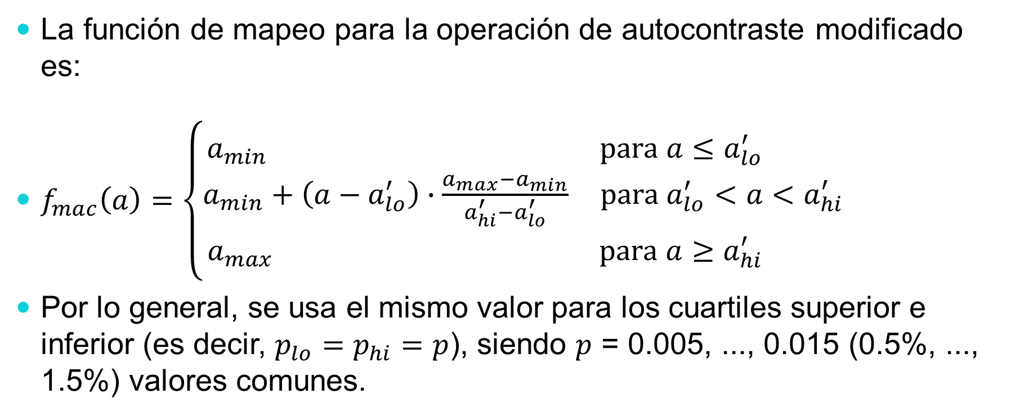
Autocontraste modificado
La función de mapeo para la operación de autocontraste modificado es:
$f_{mac}\left(a\right)=\left\{\begin{matrix}a_{min} & \text{para} a≤a_{lo}^{′} \\ a_{min}+\left(a−a_{lo}^{′}\right)∙\frac{a_{max}−a_{min}}{a_{hi}^{′}−a_{lo}^{′}} & \text{para} a_{lo}^{′}<a<a_{hi}^{′} \\ a_{max} & \text{para} a≥a_{hi}^{′} \end{matrix}\right.$
Por lo general, se usa el mismo valor para los cuartiles superior e inferior (es decir, $p_{lo}=p_{hi}=p$), siendo $p$ = 0.005, ..., 0.015 (0.5%, ..., 1.5%) valores comunes.

Slide 23

Autocontraste modificado
Por ejemplo, la operación de autocontraste en Adobe Photoshop satura el 0.5% ($p$ = 0.005) de todos los pixeles en ambos extremos del rango de intensidad.

Slide 24
Autocontraste en OpenCV
OpenCV no tiene una función de autocontraste.
Hay al menos 2 opciones:
Utilizar la librería pillow.
Implementar la función.
En el código de la clase hay una implementación (autocontrast_cv.py).

Slide 25
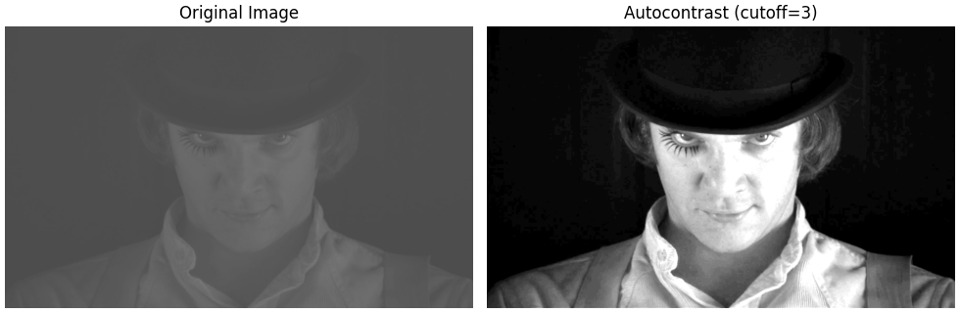
Ejemplo

Slide 26
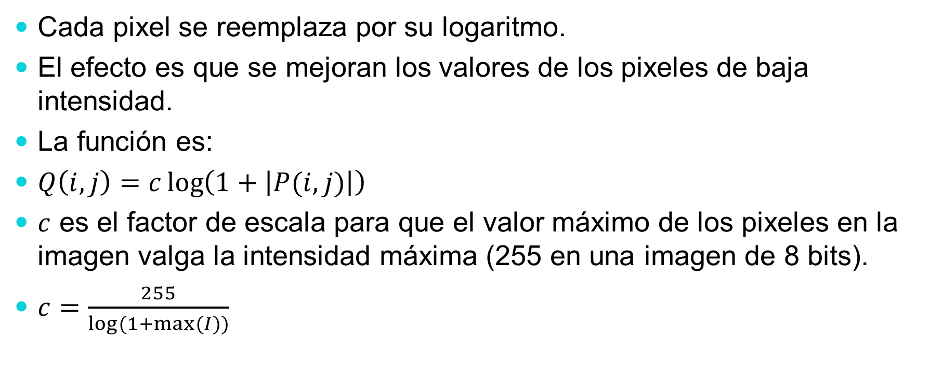
Operador logaritmo
Cada pixel se reemplaza por su logaritmo.
El efecto es que se mejoran los valores de los pixeles de baja intensidad.
La función es:
$Q\left(i,j\right)=c\log\left(1+\left|P(i,j)\right|\right)$
$c$ es el factor de escala para que el valor máximo de los pixeles en la imagen valga la intensidad máxima (255 en una imagen de 8 bits).
$c=\frac{255}{\log{(1+\max{(I)})}}$

Slide 27
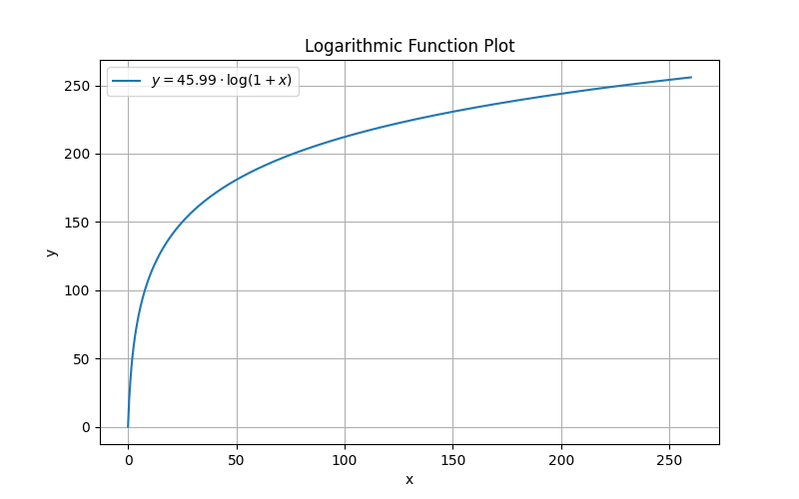
Operador logaritmo

Slide 28
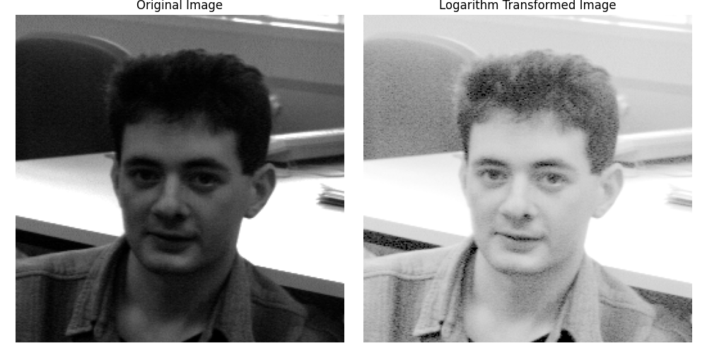
Ejemplo
Se puede usar para aclarar zonas oscuras.

Slide 29
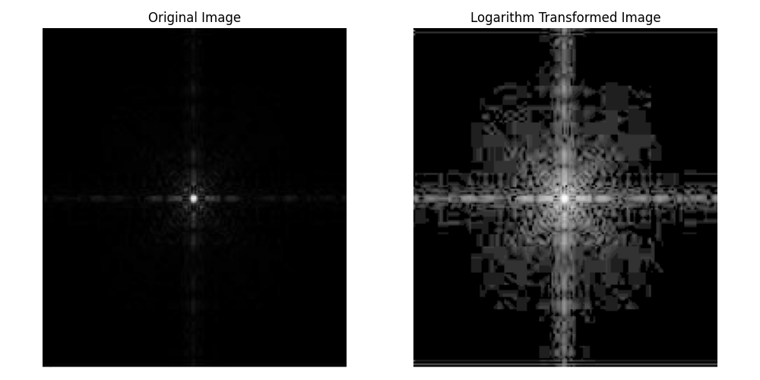
Ejemplo
Se puede utilizar para revelar detalles ocultos.

Slide 30
Operador logaritmo en OpenCV
No está implementado en OpenCV.

Slide 31
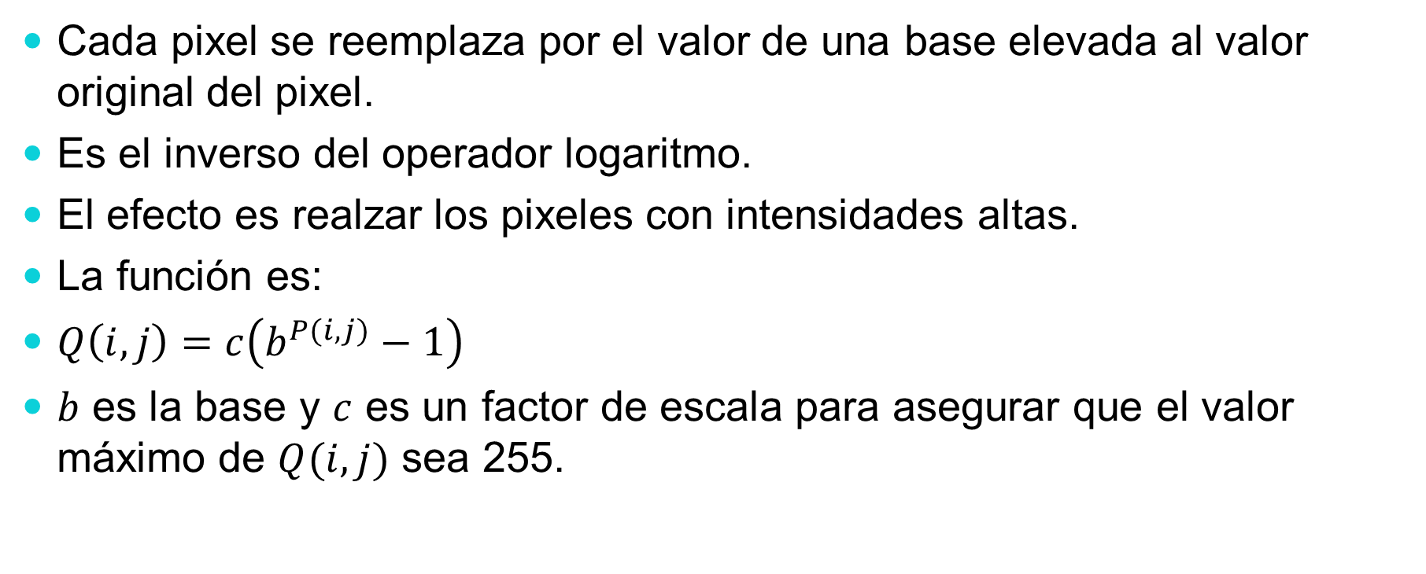
Operador exponencial
Cada pixel se reemplaza por el valor de una base elevada al valor original del pixel.
Es el inverso del operador logaritmo.
El efecto es realzar los pixeles con intensidades altas.
La función es:
$Q\left(i,j\right)=c\left(b^{P(i,j)}−1\right)$
$b$ es la base y $c$ es un factor de escala para asegurar que el valor máximo de $Q(i,j)$ sea 255.

Slide 32

Operador exponencial
$c=\frac{255}{b^{255}−1}$
Por lo general, $b$ es un valor ligeramente mayor que 1.

Slide 33
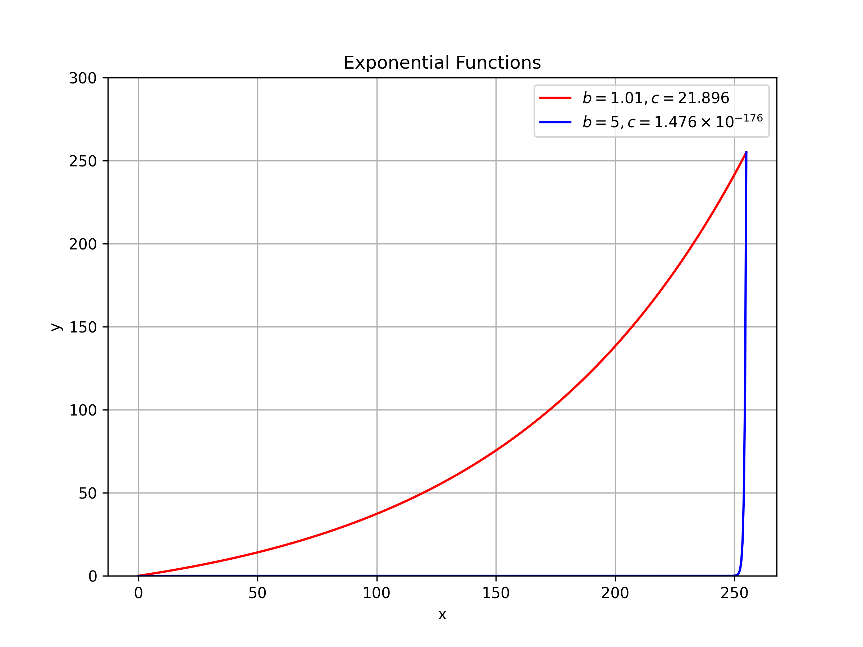
Operador exponencial

Slide 34
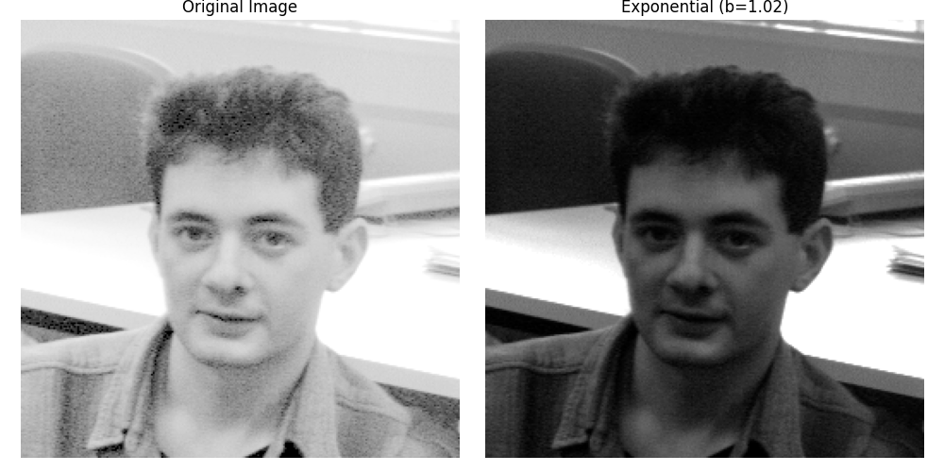
Ejemplo
Revertir el operador logaritmo.

Slide 35
Operador exponencial en OpenCV
No está implementado en OpenCV.

Slide 36
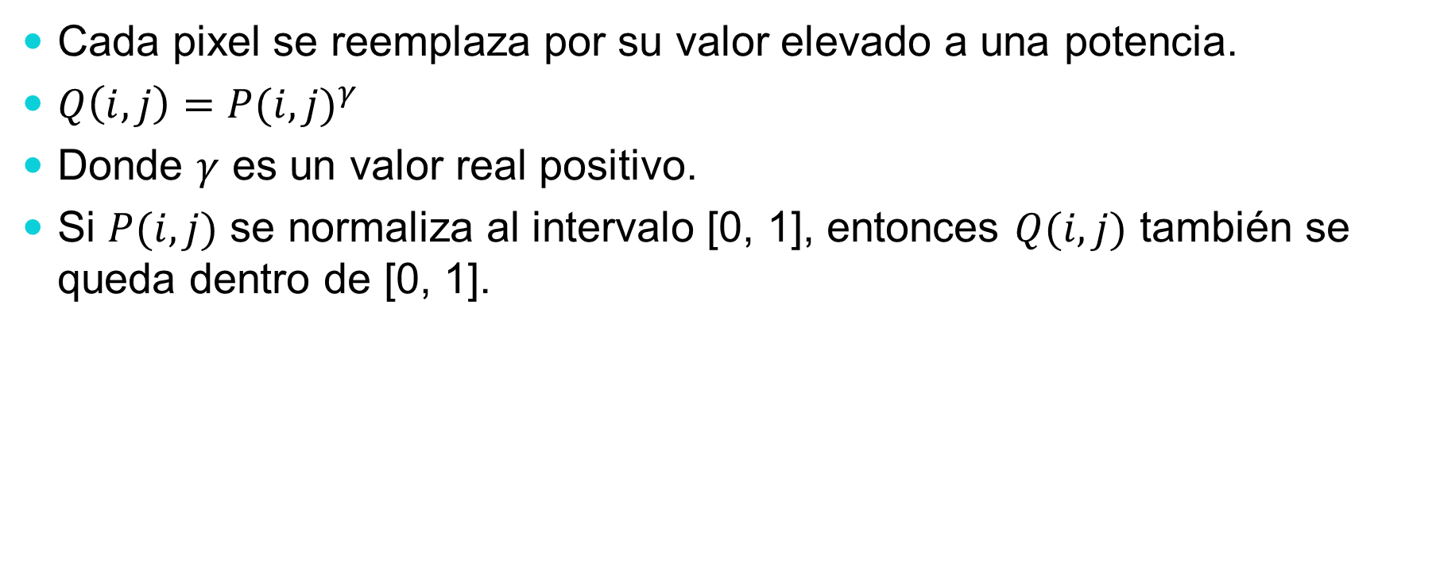
Corrección gamma
Cada pixel se reemplaza por su valor elevado a una potencia.
$Q\left(i, j\right)={P(i,j)}^{γ}$
Donde $γ$ es un valor real positivo.
Si $P(i,j)$ se normaliza al intervalo [0, 1], entonces $Q(i,j)$ también se queda dentro de [0, 1].

Slide 37
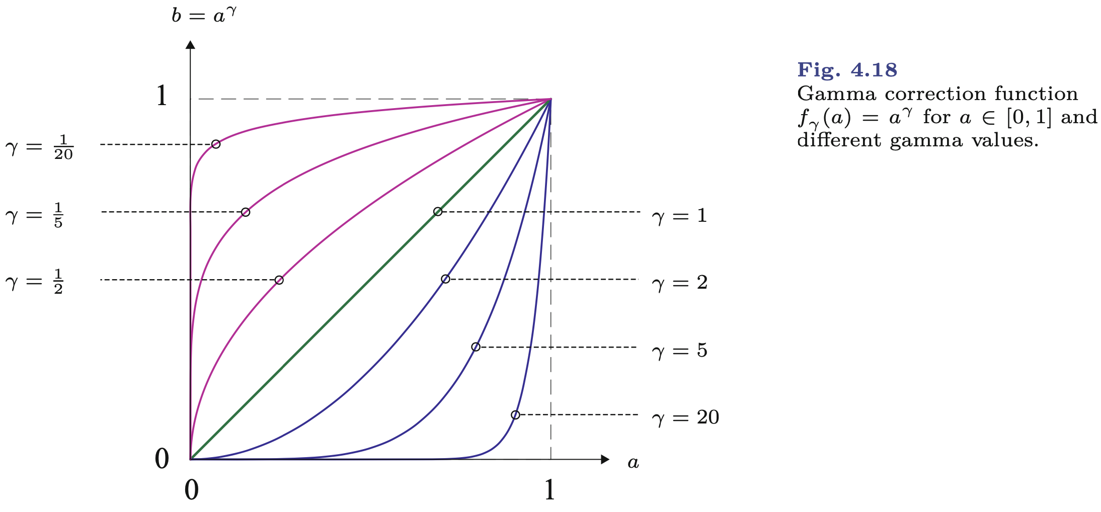
Corrección gamma

Slide 38
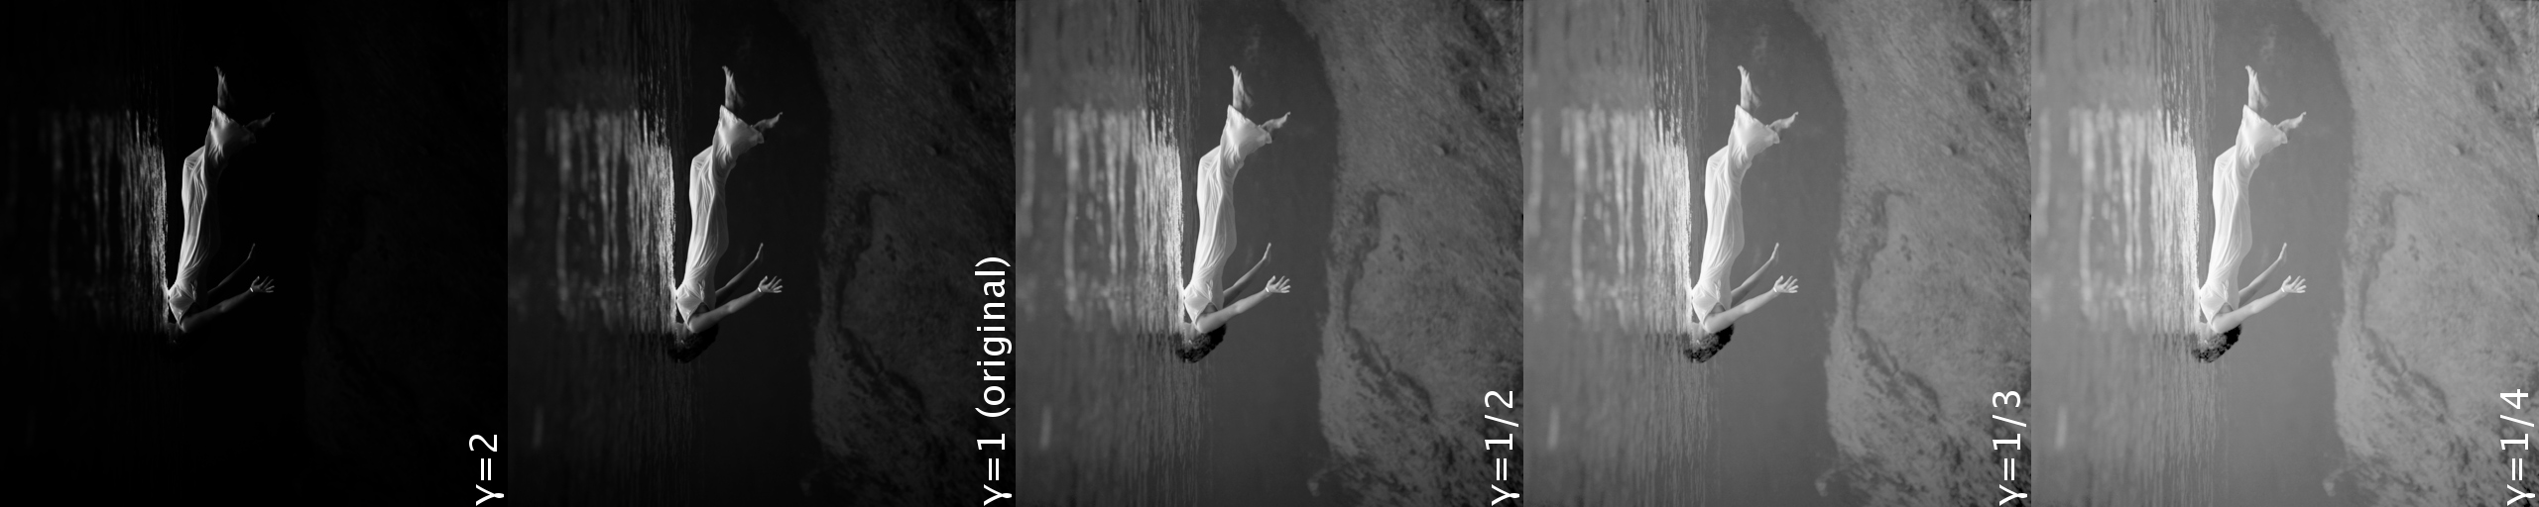
Corrección gamma
Fuente: https://upload.wikimedia.org/wikipedia/commons/9/96/GammaCorrection_demo.jpg

Slide 39

Corrección gamma
Corrección gamma de (a) a (c):
$$s= r^{1/2.5}=r^{0.4}$$

Slide 40
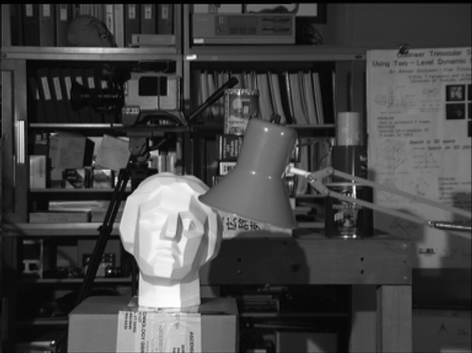
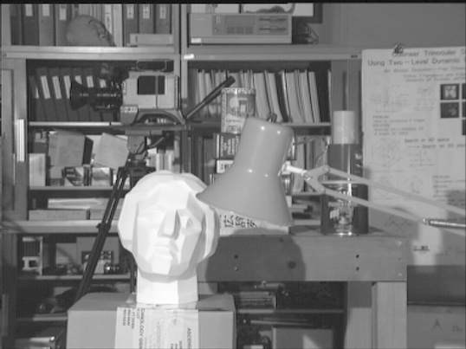
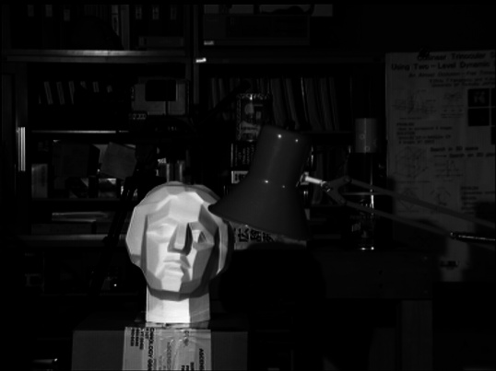

Corrección gamma
Original $γ=0.5$ $γ=2.8$

Slide 41
Corrección gamma en OpenCV
La corrección gamma no está implementada en OpenCV.

